Slide 1
Object Oriented Program
<p> Universitas Teknologi Yogyakarta </p>

Slide 2
Aditia Putra Mahendra - 5220411234
Ragil Gigih Utomo – 5220411255
Muh Indra Tri Kusuma - 5220411280
Anggota Kelompok

Slide 3
Class yang di miliki yaitu :
1
2
3
4
5
ANIMAL
MAMALIA
AVES
AYAM
MERPATI

Slide 4
Atribut pada Class ANIMAL :
01
02
03
04
Nama
Sifat
Ukuran
Jumlah kaki

Slide 5
Atribut pada Class MAMALIA :
01
02
03
04
05
06
Nama
Sifat
Ukuran
Jumlah Kaki
Bisa Jalan
Jenis Mamalia

Slide 6
Atribut pada Class AVES :
01
02
03
04
05
06
Nama
Sifat
Ukuran
Jumlah Kaki
Bisa Terbang
Jenis Aves

Slide 7
Atribut pada Class AYAM :
01
02
03
04
05
06
Nama
Sifat
Ukuran
Jumlah Kaki
Bisa Terbang
Jenis Aves
Jenis Ayam
Bisa Diadu

Slide 8
Atribut pada Class MERPATI :
01
02
03
04
05
06
Nama
Sifat
Ukuran
Jumlah Kaki
Bisa Terbang
Jenis Aves

Slide 9
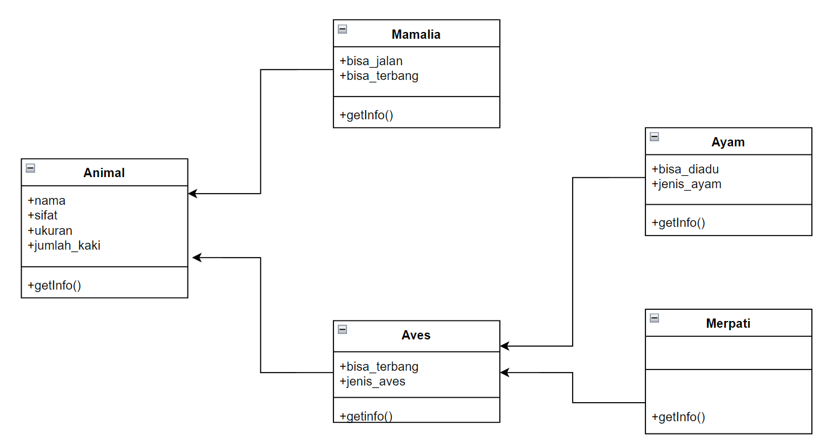
DIAGRAM UML

Slide 10
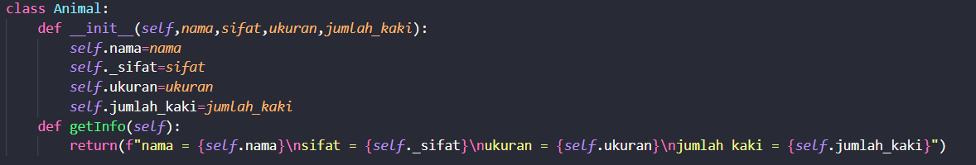
Program Animal

Slide 11
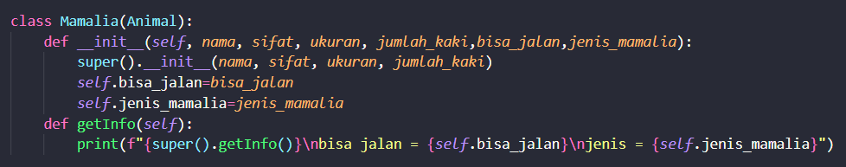
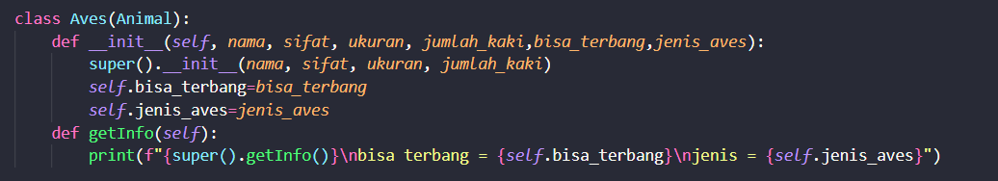
Program Mamalia & Aves
Mamalia
Aves

Slide 12
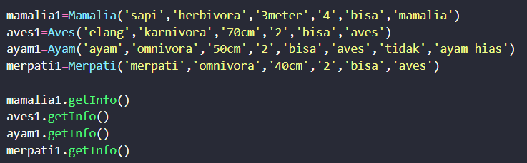
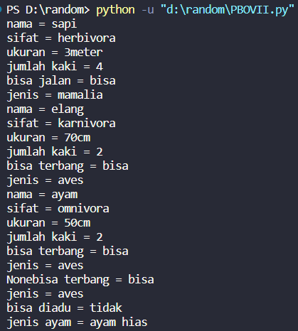
Object & Hasil
Object
Hasil(Mamalia, Aves, Ayam)

Slide 13
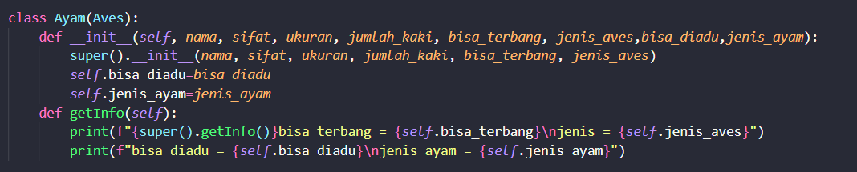
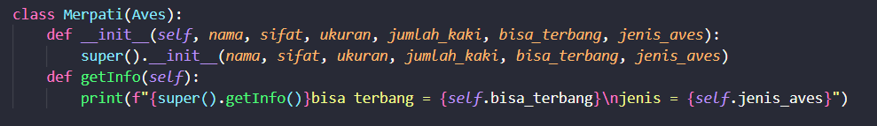
Program Ayam & Merpati
Ayam
Merpati

Slide 14
TERIMA KASIH

